Slide 1
Елка, которую никто не забудет
Муниципальное бюджетное общеобразовательное учреждение
«Хотьковская средняя общеобразовательная школа №5»
Урок внеклассного чтения по рассказу Н.Д. Телешова «Ёлка Митрича»
Учитель русского языка и литературы
Л.А. Раздайводина
г.Хотьково

Slide 2
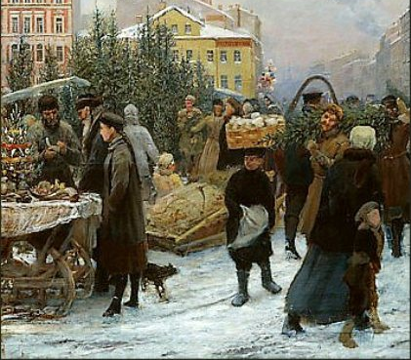
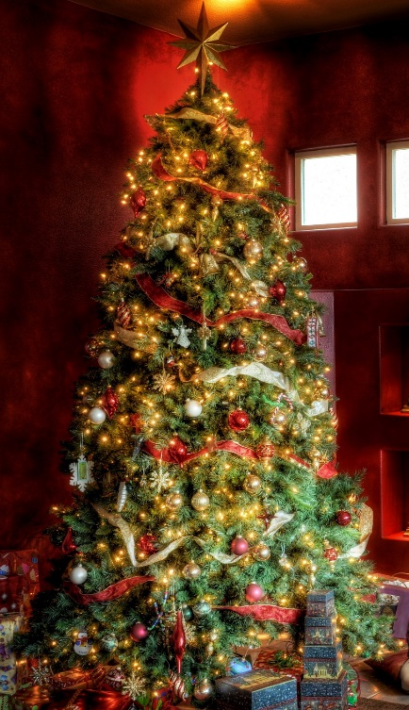
Рождественский рассказ. Особенности жанра.
Основателем жанра рождественского рассказа принято считать английского писателя XIX века Чарльза Диккенса («Рождественская песнь в прозе», 1843).
В русской литературе рождественский рассказ появился в XIX веке. К нему обращались Достоевский и Бунин, Куприн и Чехов, Лесков и Андреев.
Основные элементы рассказа:
- приуроченность к Рождеству (действие происходит в канун праздника);
- главный герой – ребёнок или человек, попавший в тяжелое, порой критическое положение, столкнувшийся с равнодушием и безразличием окружающих;
- герой проходит через трудности, преодолеть которые помогает либо вмешательство высших сил, либо внезапная помощь милосердных людей (происходит чудо);
- нравственная христианская проблематика (милосердие, сочувствие);
- счастливый финал;
-мораль и назидательность (проповедь человечности, добра и любви).

Slide 3
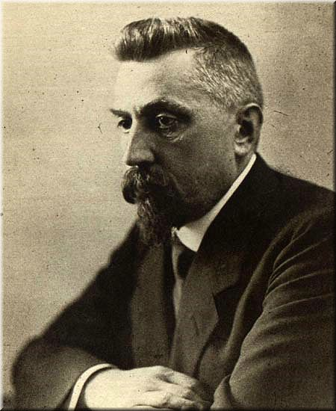
Николай Дмитриевич Телешо́в
10 ноября 1867 — 14 марта 1957 — русский советский писатель

Slide 4
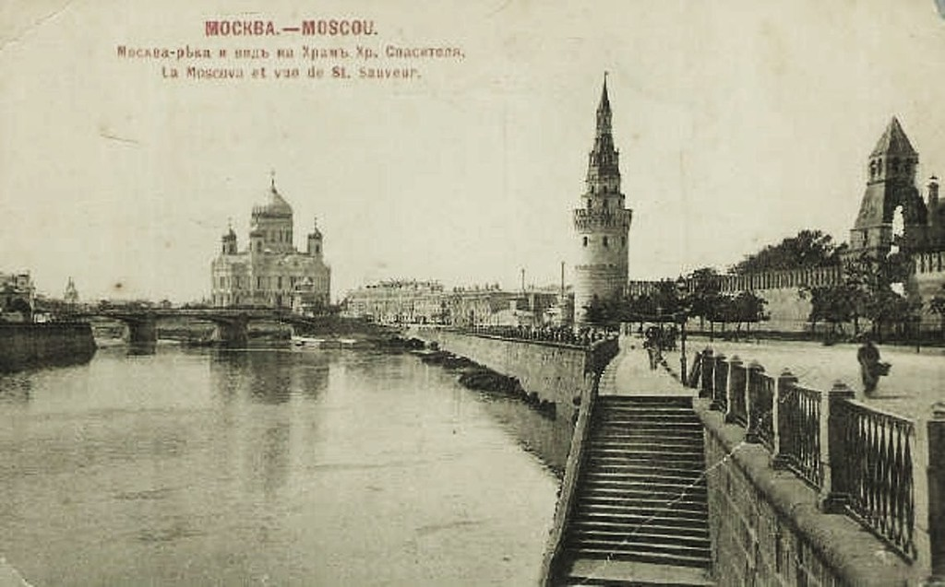
Николай Дмитриевич Телешов родился в Москве, в купеческой семье. Он рано приобщился к чтению и литературе. Ещё двенадцатилетним подростком в 1880 году он стал свидетелем грандиозных Пушкинских торжеств в Москве – открытия памятника, выступлений Ф.М. Достоевского, И.С. Тургенева.

Slide 5
В 1884 году Николай Телешов окончил московскую Практическую коммерческую академию.
Увлекся литературой, писал стихи, рассказы, стал создателем литературного объединения «Среда». В него входили известные писатели: М.Горький, А.Куприн, И.Бунин, В.Вересаев, Л.Андреев

Slide 6
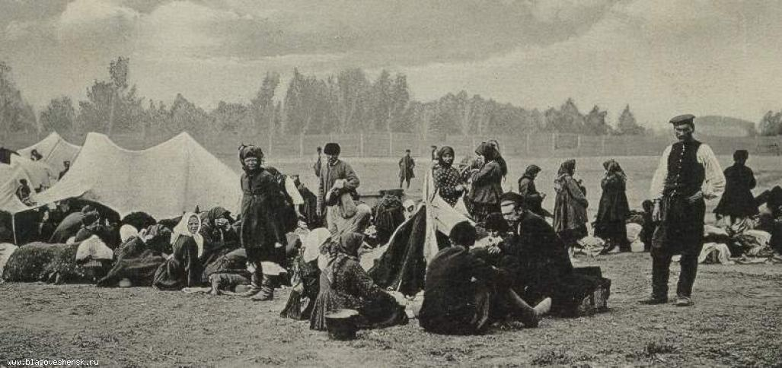
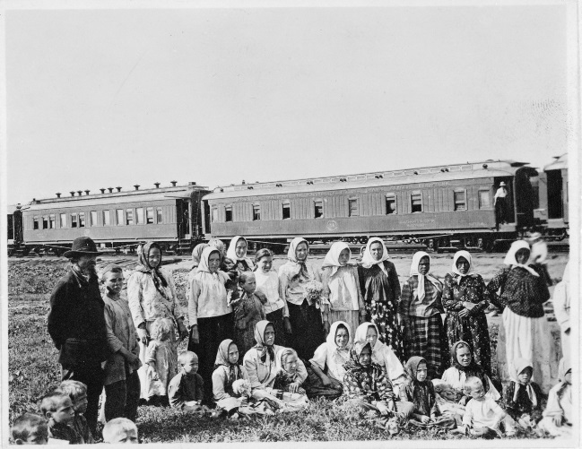
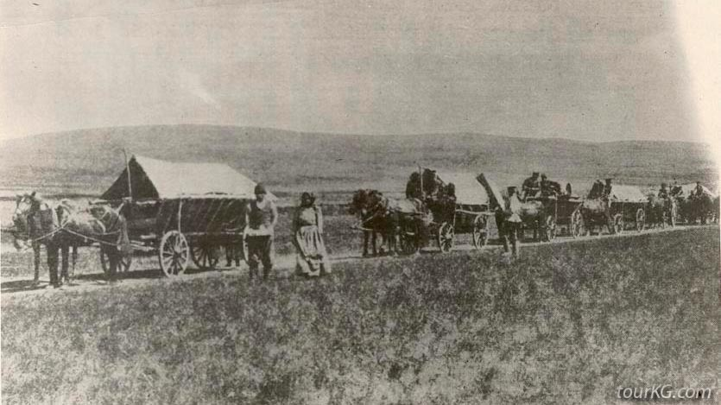
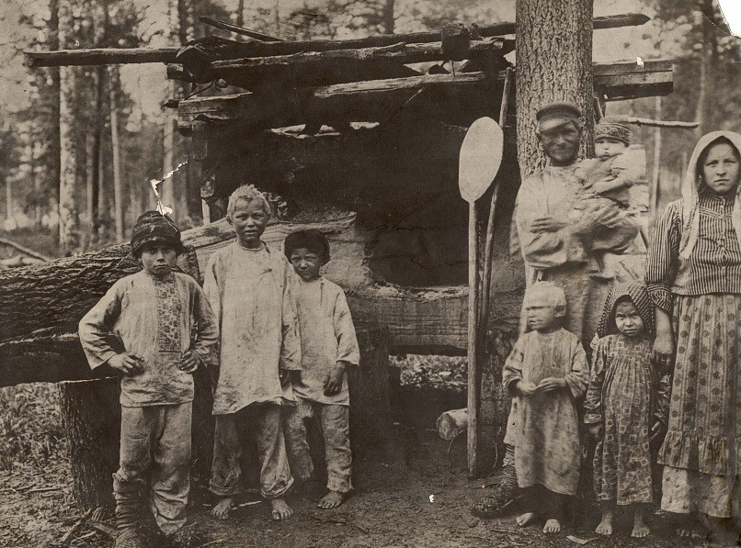
По совету Чехова в 1894 году Телешов предпринял длительное путешествие в Сибирь, результатом которого стала серия рассказов, посвящённых быту переселенцев (циклы «За Урал», «По Сибири» и «Переселенцы», рассказы «Нужда», «На ходу», «Самоходы», «Домой» и др.)

Slide 7
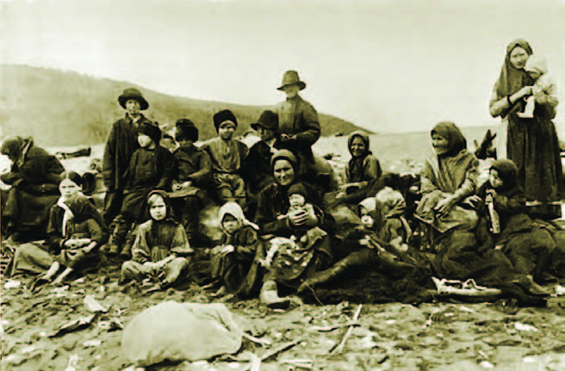
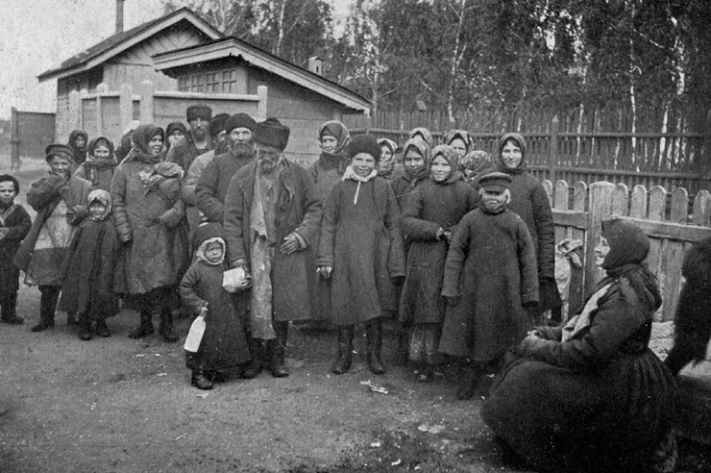
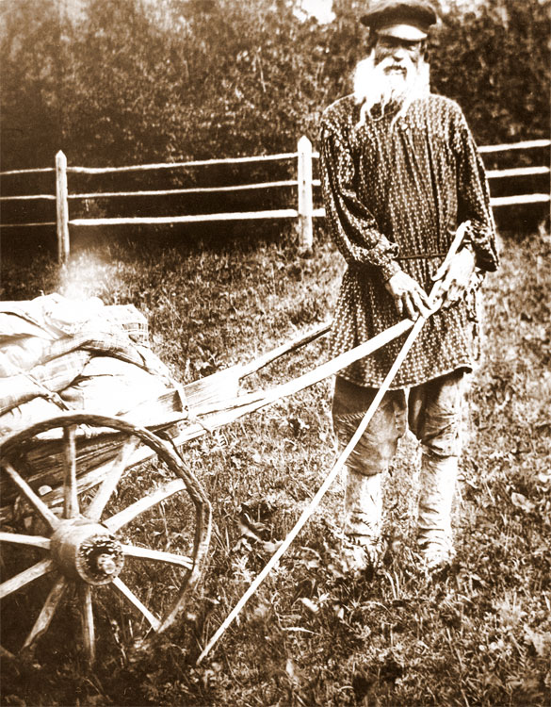
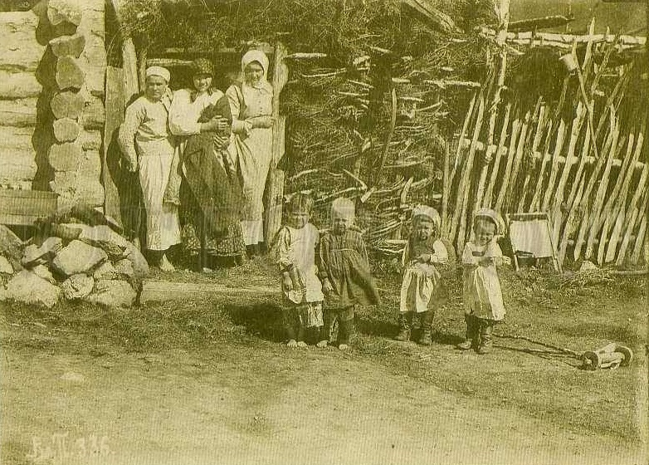
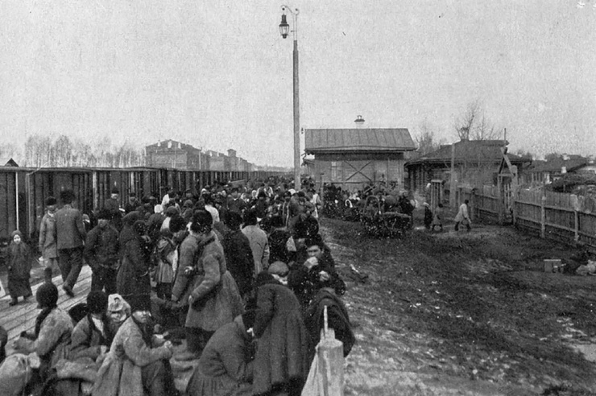
Дело было в 1894 году. За Уралом я увидел страшную жизнь наших переселенцев, невероятные невзгоды и тягости народной, мужицкой жизни. И когда я вернулся, у меня был готов целый ряд сибирских рассказов, которые и открыли тогда передо мной впервые страницы наших лучших журналов.

Slide 8
Рассказы Телешова отличали будничность сюжета, лишённого неожиданных поворотов в повествовании, внешне бесстрастная («чеховская») манера письма. Однако в своих рассказах-легендах писатель не скупился применять и фантастику, и иносказание, и символику образов.

Slide 9
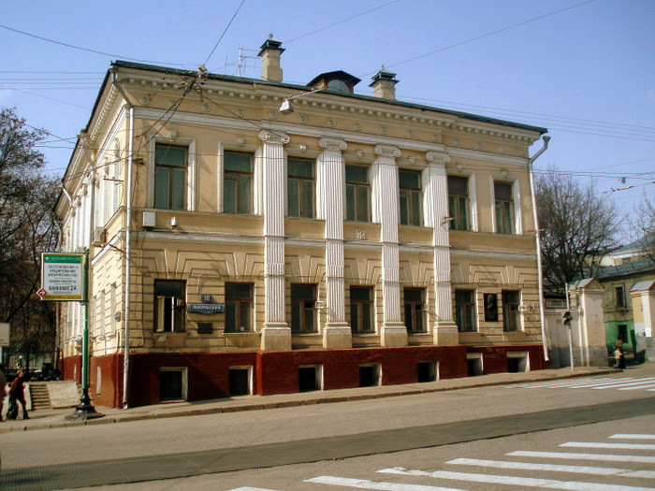
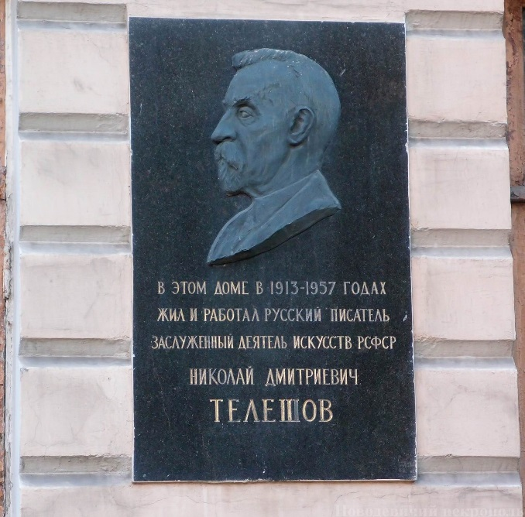
После Октябрьской революции Н.Д.Телешов принимал участие в работе Народного комиссариата просвещения. Он участвовал в организации Музея МХТ (Камергерский переулок, 3а), директором которого был с 1923 года. В эти годы он занимается детской литературой, задумывает цикл «Легенды и сказки»: «Крупеничка» (1919), «Зоренька» (1921). Начинает художественные мемуары «Записки писателя» (1925—1943), повествующие о событиях литературной жизни Москвы XIX—XX вв.
Умер 14 марта 1957 года. Похоронен на Новодевичьем кладбище

Slide 10
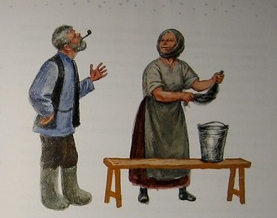
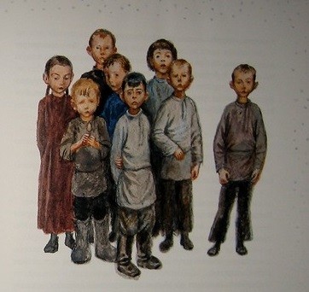
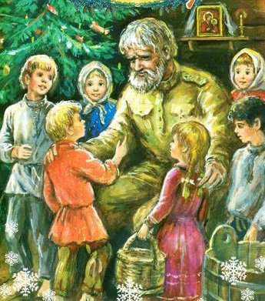
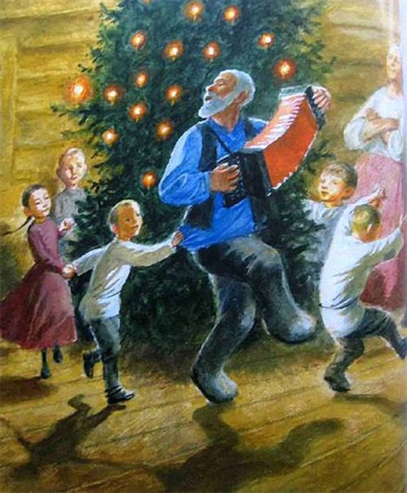
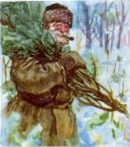
«Елку Митрича никто из них не забудет!»

